Slide 1

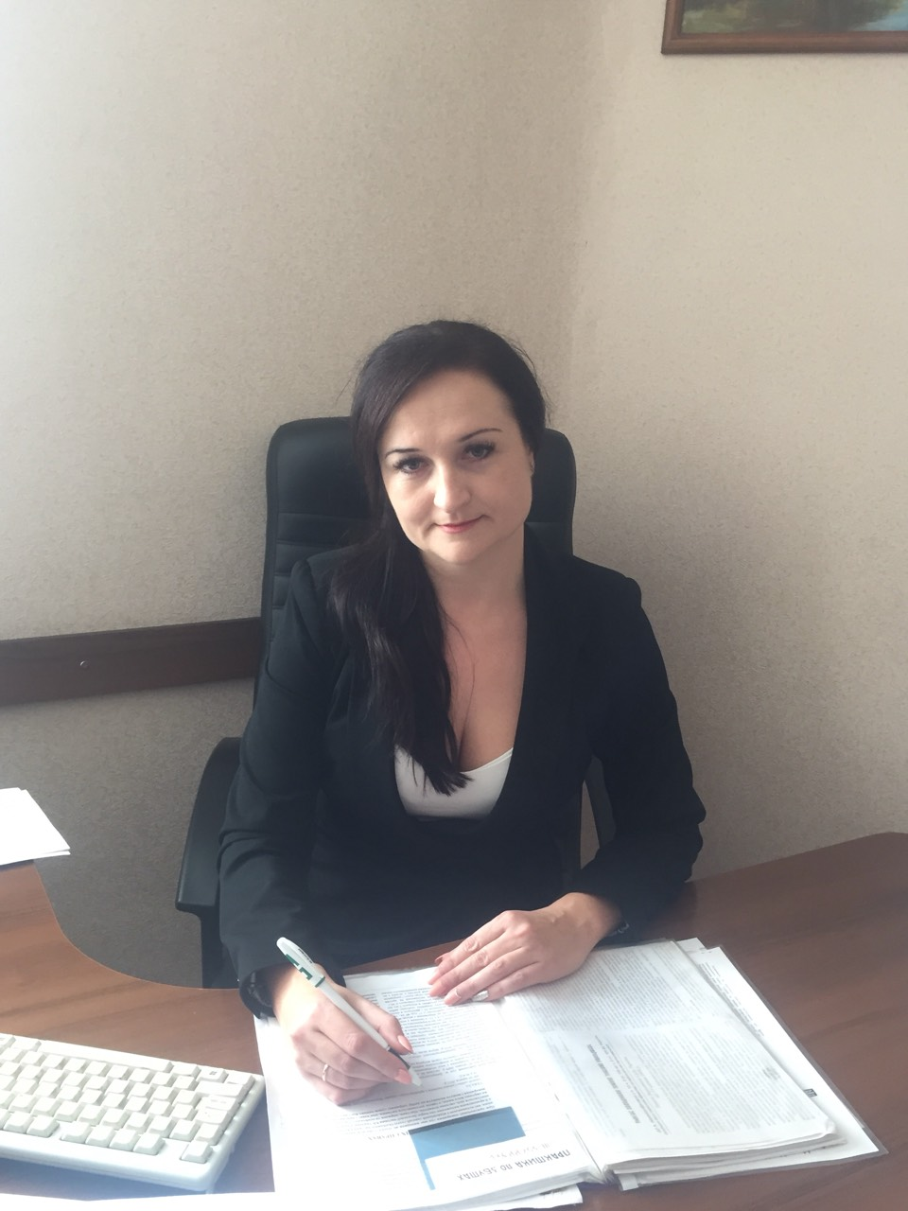
Звіт директора Білоцерківського ліцею перед педагогічним колективом та громадськістю про свою діяльність у
2022-2023 навчальному році
Вікторія ГОРОДНИЧА

Slide 2
Нормативна база
Організація освітнього процесу в закладі у 2022/2023 навчальному році здійснювалася відповідно до:
Законів України «Про освіту», «Про повну загальну середню освіту», «Про внесення змін до деяких законів України в сфері освіти щодо врегулювання окремих питань освітньої діяльності в умовах воєнного стану» (№7325 від 28.04.2022), «Про забезпечення функціонування української мови як державної» та інших;
Указу Президента України від 16 березня 2022 року №143 «Про загальнонаціональну хвилину мовчання за загиблими внаслідок збройної агресії Російської Федерації проти України»;
постанови Кабінету Міністрів України від 24 червня 2022 року №711 «Про початок навчального року під час дії правового режиму воєнного стану в Україні»;
розпорядження Кабінету Міністрів України від 14 грудня 2016 р. № 988-р «Про схвалення Концепції реалізації державної політики у сфері реформування загальної середньої освіти «Нова українська школа» на період до 2029 року»;
Санітарного регламенту для закладів загальної середньої освіти, затвердженого наказом Міністерства охорони здоров'я України від 25.09.2020 №2205, зареєстрованого в Міністерстві юстиції України 10 листопада 2020 р. за No1111/35394;
Державних стандартів повної загальної середньої освіти:
на рівні початкової освіти (в 1 – 4 класах) – Державного стандарту початкової освіти (затвердженого Постановою КМУ від 21 лютого 2018 року № 87);
на рівні базової середньої освіти: в 5 класах – Державного стандарту базової середньої освіти (затвердженого постановою Кабінету Міністрів України від 30.09.2020 р. № 898); в 6 – 9 класах – Державного стандарту базової та повної загальної середньої освіти (затвердженого Постановою КМУ від 23 листопада 2011 року №1392);
на рівні профільної середньої освіти (в 10 – 11/12 класах) – Державного стандарту базової та повної загальної середньої освіти (затвердженого Постановою КМУ від 23 листопада 2011 року №1392);

Slide 3
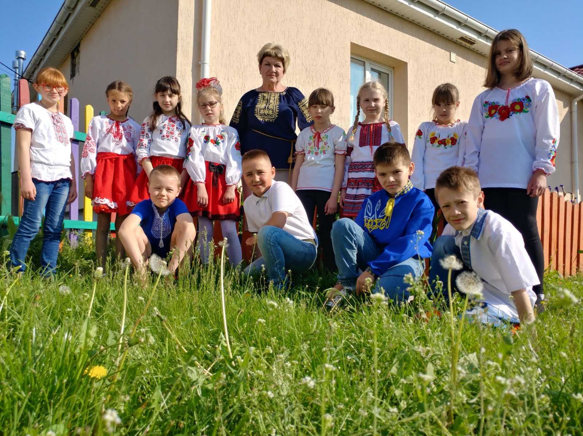
Наш ліцей
дружня родина, де діти пізнають світ, вчитель живе інтересами і проблемами учнів;
стартовий майданчик для добрих справ, де педагоги прагнуть допомогти успішному зростанню кожної дитини;
місце, де зростають майбутні патріоти своєї громади та держави;
місце, де проєктна діяльність спрямована на розвиток творчого потенціалу дітей
Місія ліцею: ми дружня шкільна родина, де діти пізнають світ, де педагоги/педагогині живуть інтересами і проблемами учнів/учениць, допомагають їх вирішувати, де панує добро, згода та прагнення допомогти успішному зростанню кожної дитини як особистості.

Slide 4
Професійний розвиток
Освітній процес в закладі у поточному навчальному році забезпечувало 18 осіб. З них мають вищу освіту – 17, середню спеціальну освіту – 1, зокрема:
учителів – 18
вихователів ГПД – 1
керівників гуртків – 1
педагогів – організаторів – 1
Завідувачів бібліотекою – 1.
Якісний склад педагогів за категоріями наступний:
спеціалісти вищої кваліфікаційної категорії – 3
спеціалісти І кваліфікаційної категорії – 5
спеціалісти ІІ кваліфікаційної категорії – 8
спеціалісти –2 .
Освітній та кваліфікаційний рівні педагогічних працівників, практичний досвід роботи колективу обумовлюють високий рівень працездатності, що є головною умовою реалізації державної політики в галузі освіти й упровадження інноваційних ідей розвитку освітнього закладу.

Slide 5
Атестація педагогічних працівників ліцею
Відповідно до Типового положення про атестацію педагогічних працівників, затвердженого наказом МОН України від 06.10.2010р. №930, зі змінами, затвердженими наказом Міністерства освіти і науки, молоді та спорту України від 20.12.2011р. №1473, наказом МОН України від 08.08.2013р. №1135, рішення атестаційної комісії закладу (протокол №3 від 20.03.2023р.) та відділ освіти, молоді та спорту (протокол №4 від 28.03.2023р.) проведено атестацію 2 педагогічних працівників, за результатами яких:
Підтверджено кваліфікаційну категорію «спеціаліст 1 категорії» 1 учительці (Міщенко Л.В.);
Підтверджено кваліфікаційну категорію «вищу категорії» 1 учительці (Демочко В.Г.)
Педагоги справно створювали власні освітні ресурси на освітньому онлайн-порталі для вчителів «На Урок», освітніх платформах Всеосвіта, Classtime, мають публікації з професійної тематики, оприлюднені методичні розробки чи матеріали.

Slide 6
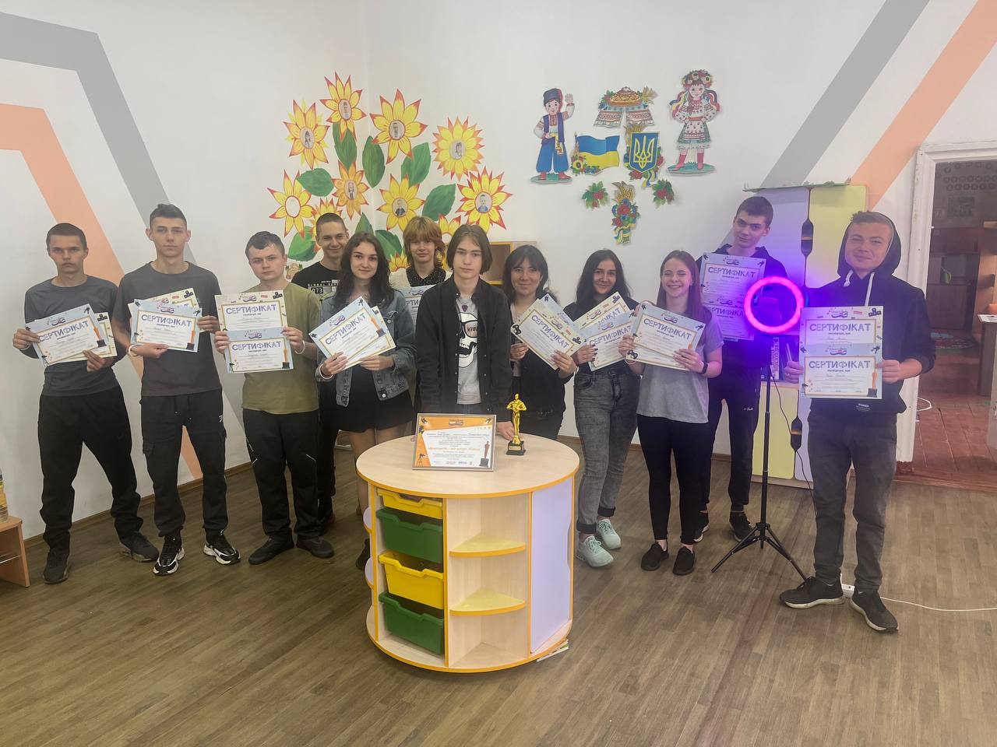
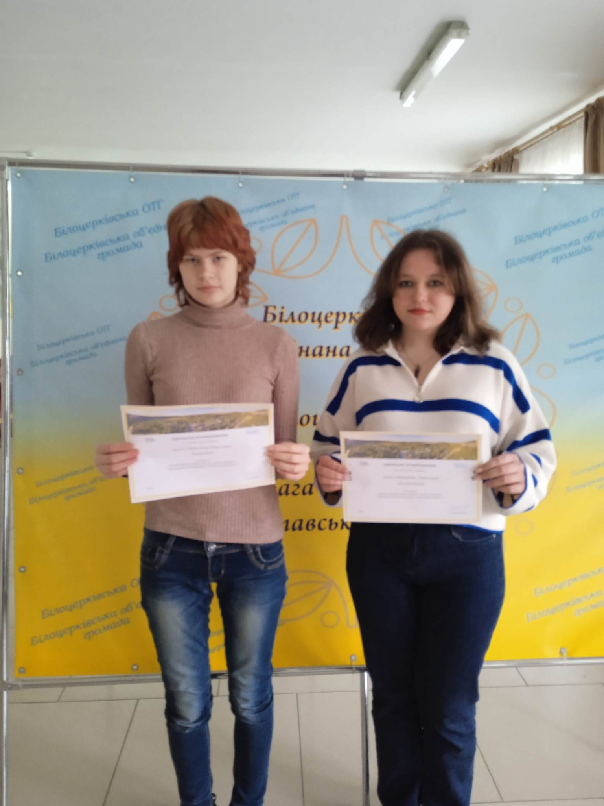
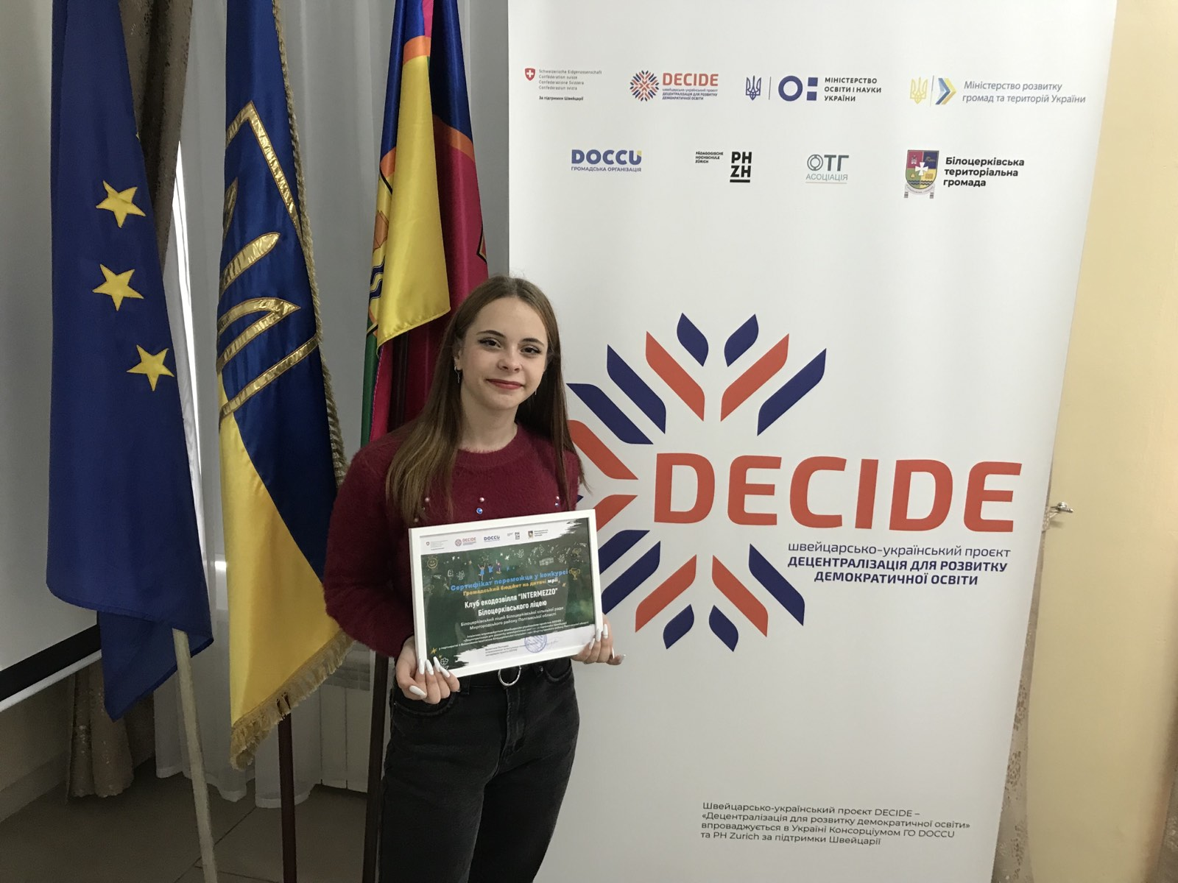
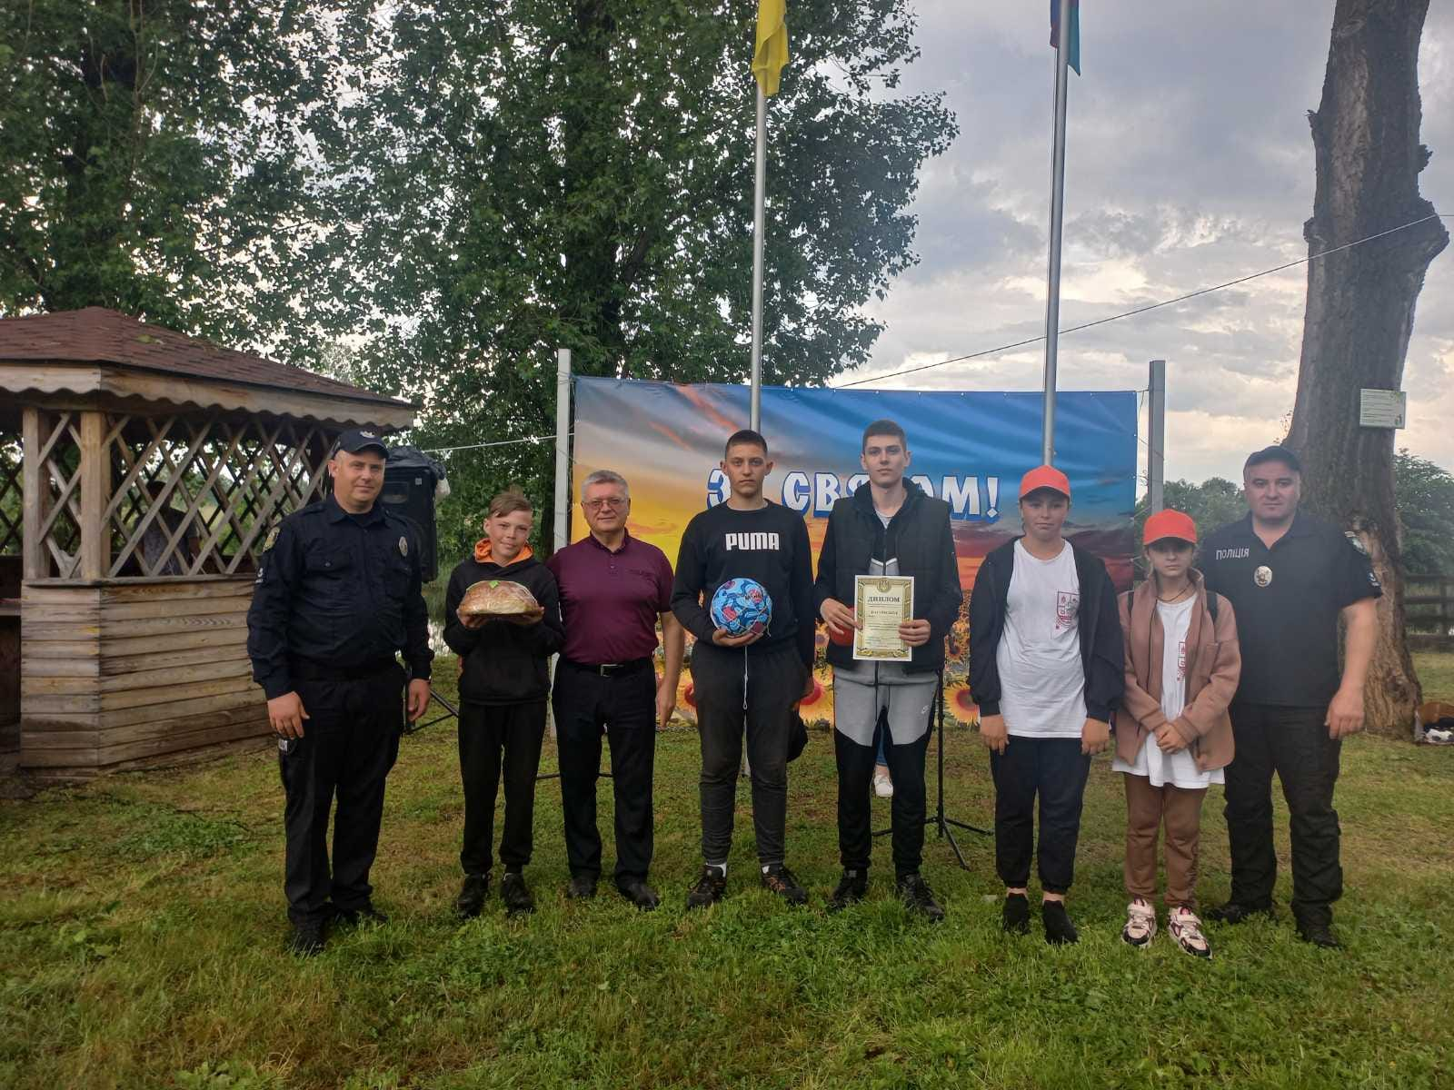
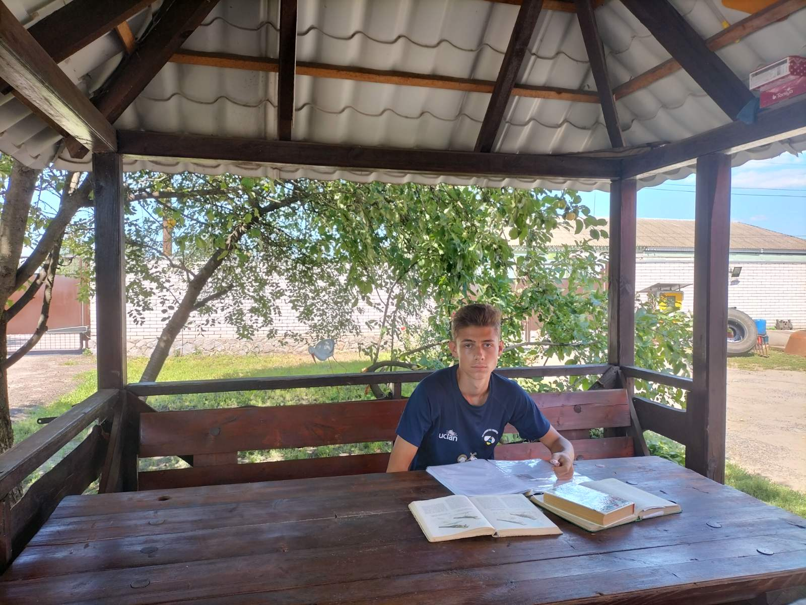
Наші переможці у конкурсах
Швейцарсько-українськогий проєкт DECIDE "DECIDE Winter clubs. Ми вдома – в Україні
Участь в конкурсі Ukrainian Students about Authentic Ukraine
Вручення сертифікатів командам – переможцям конкурсу «Громадський бюджет на дитячі мрії»
Квест з фізичної культури "Помічник шерифа: змагайся та вигравай
Переможець Всеукраїнського етапу конкурсу "Птах року 2022- ластівка міська'

Slide 7
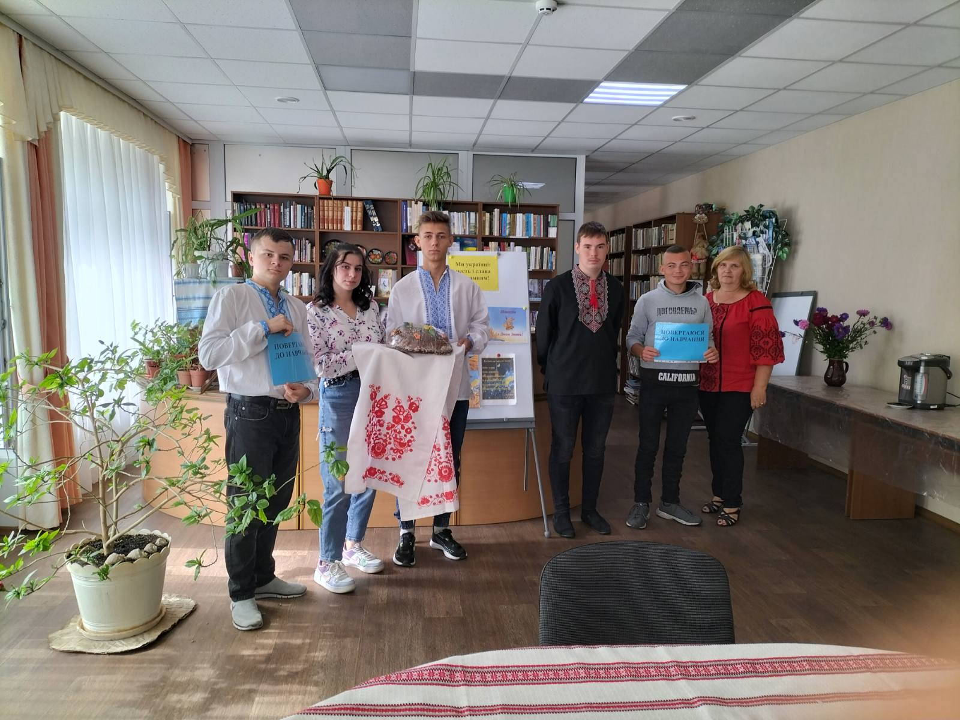
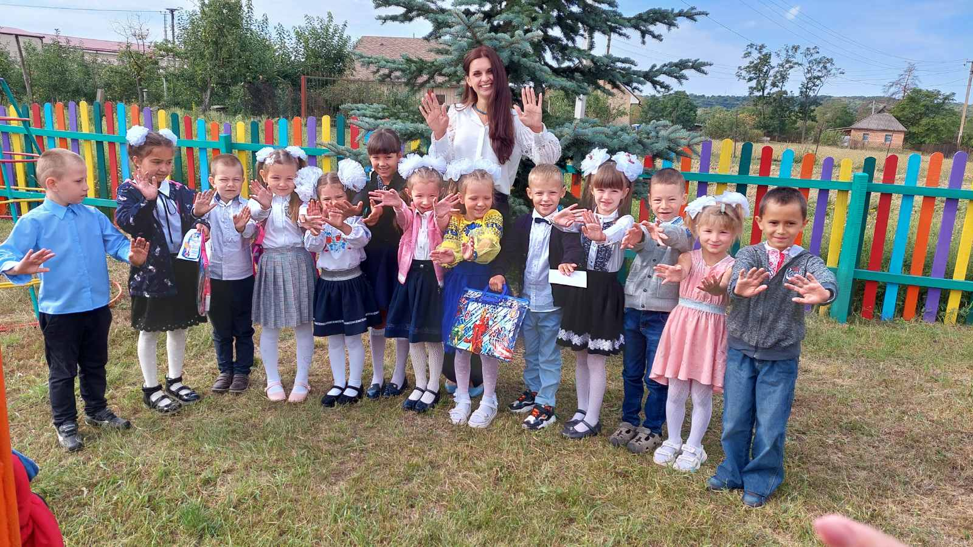
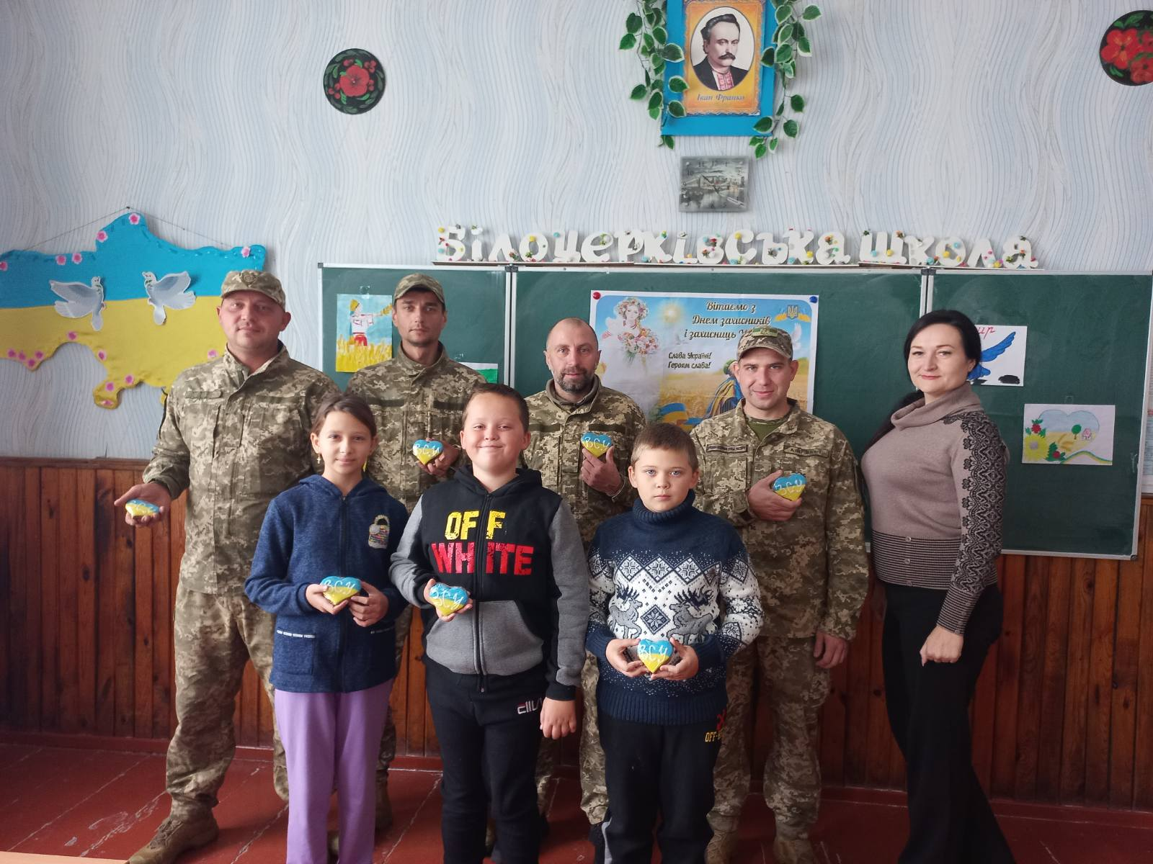
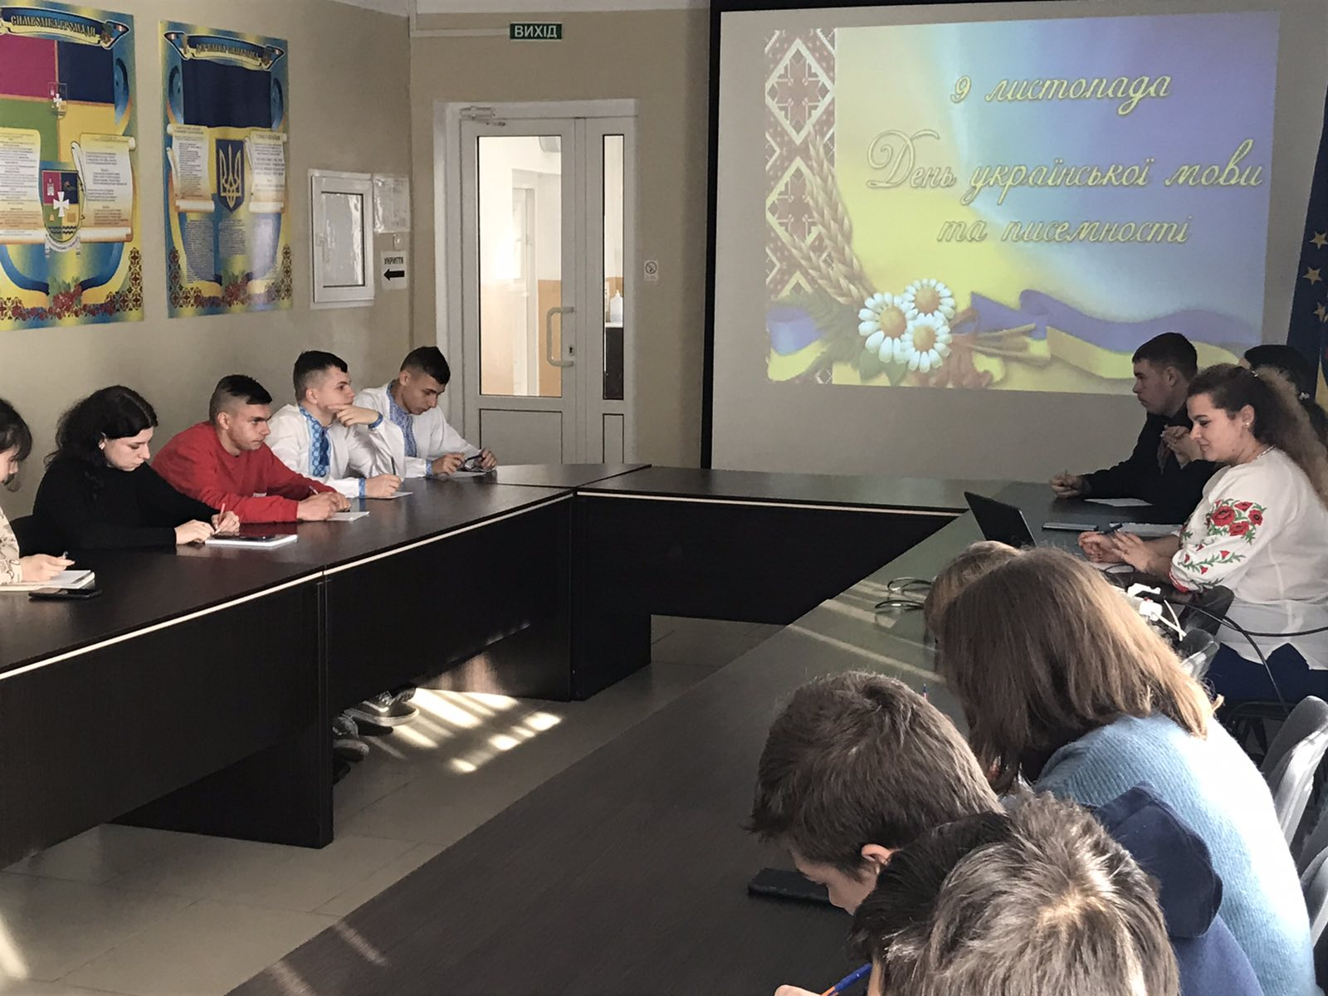
Виховна робота
Наші першокласники 2022 року
11 класники
1 вересня 2022 року
День Захисників та Захисниць України

Slide 8
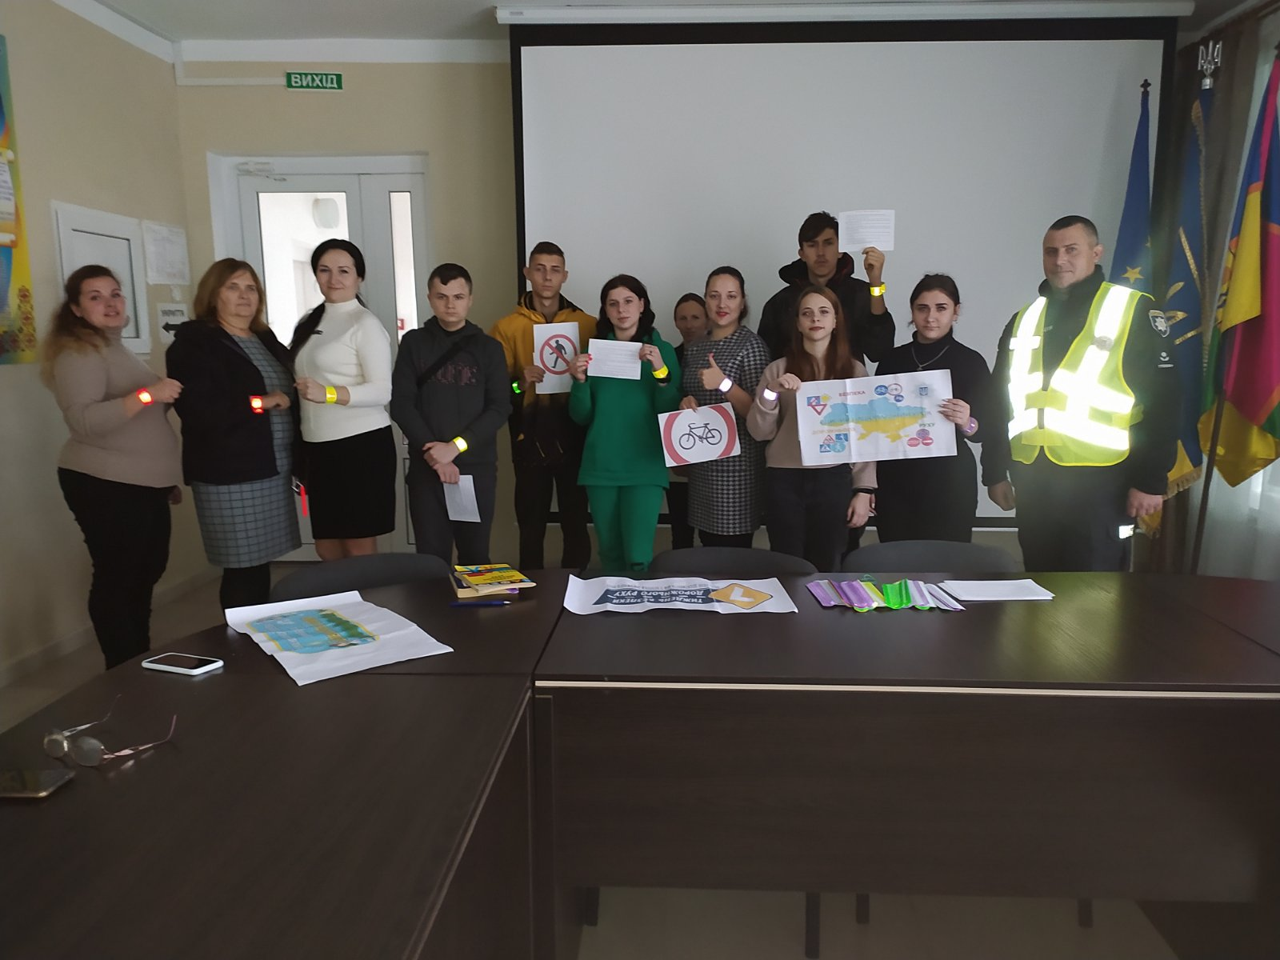
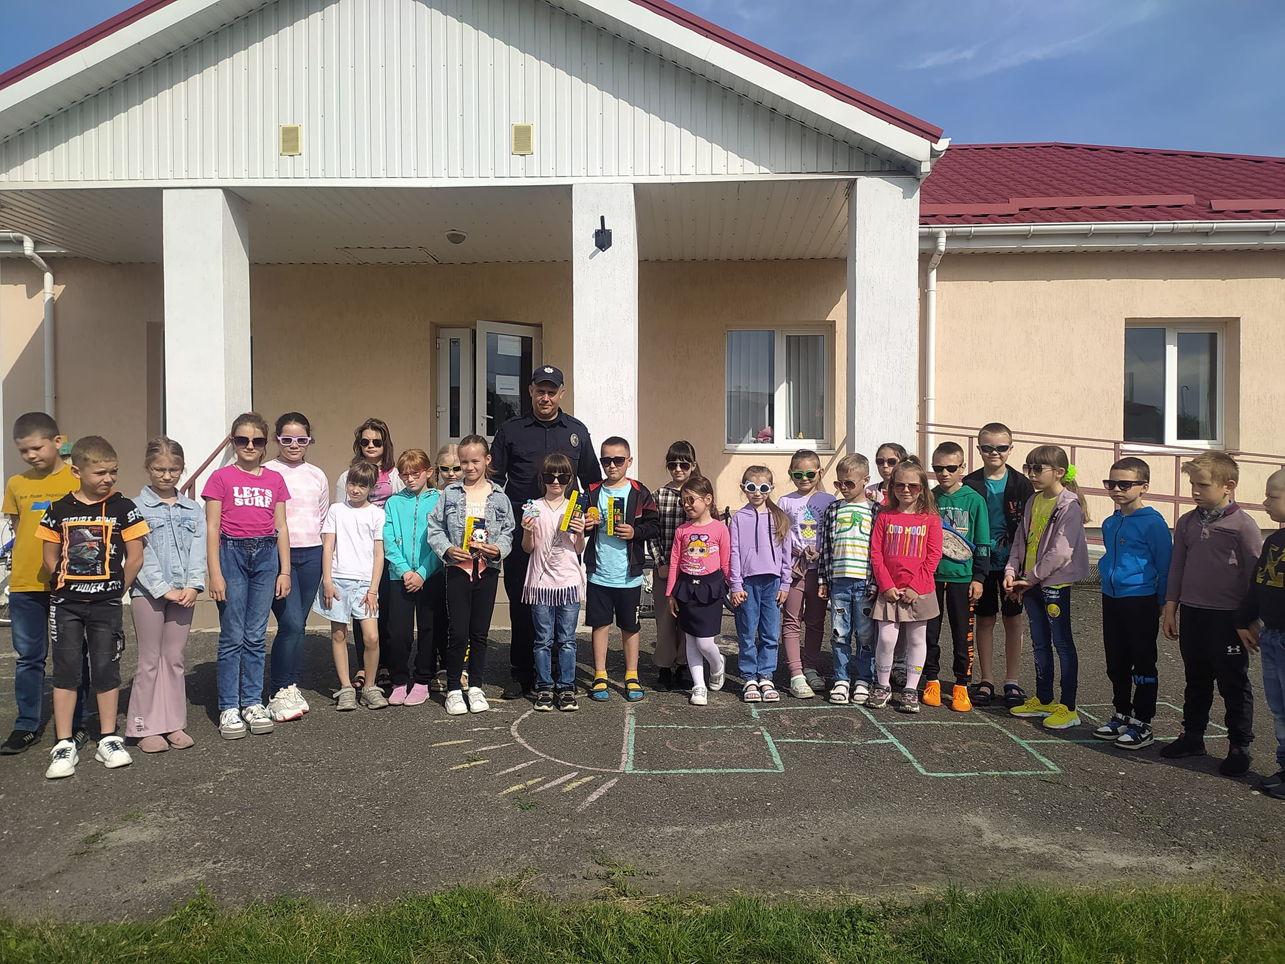
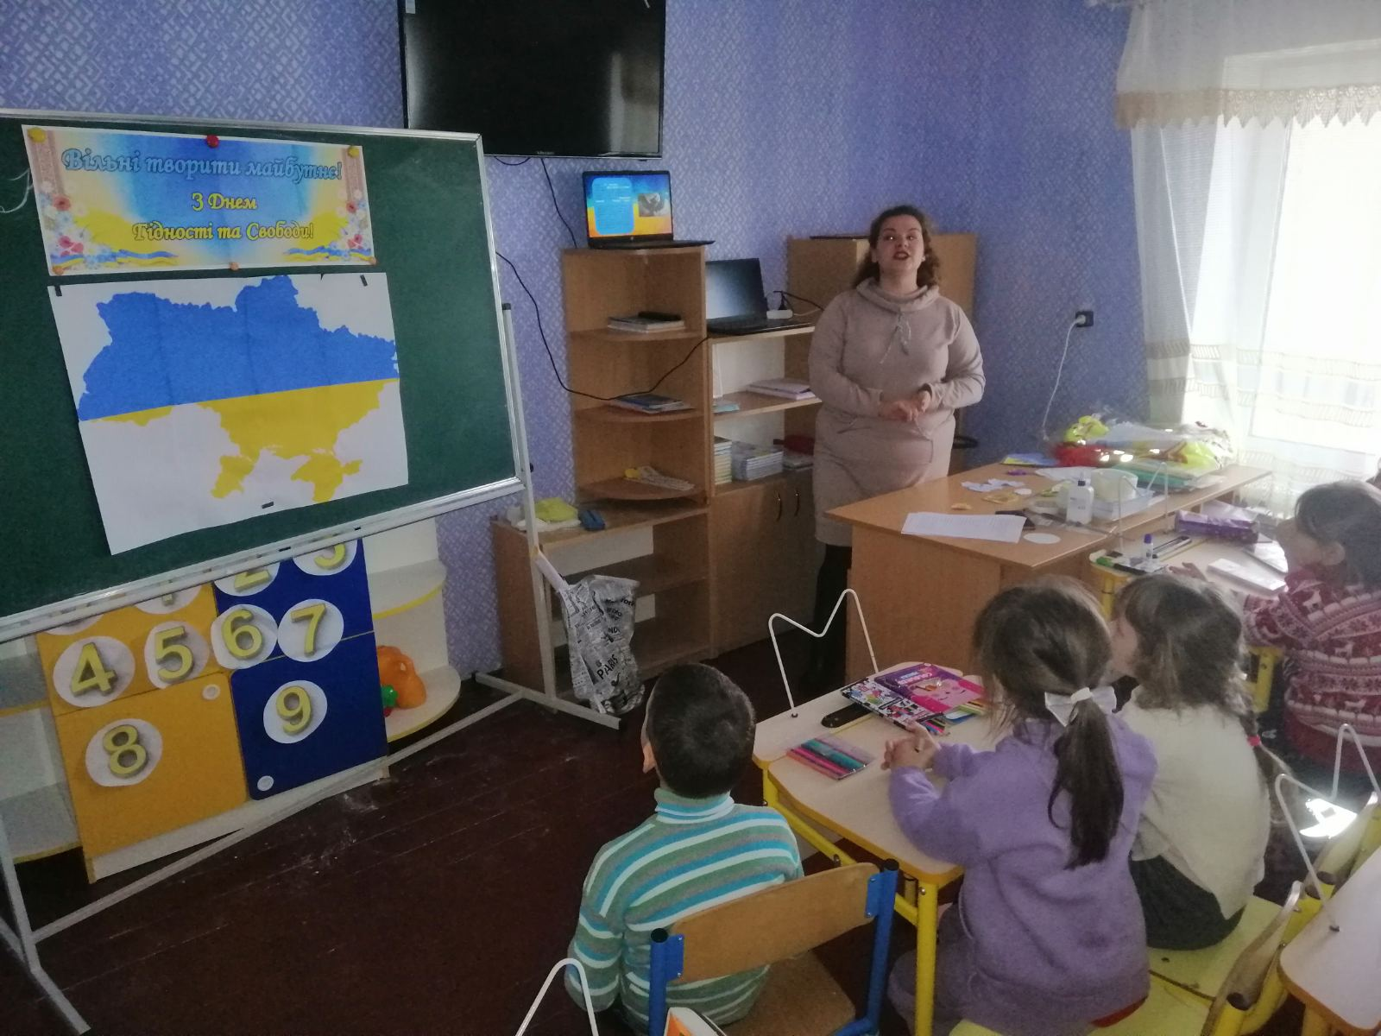
Конкурс малюгків «Безпечне дитинство з офіцером громади»
Акція «Познач себе у темряві »
День Гідності та Свободи

Slide 9
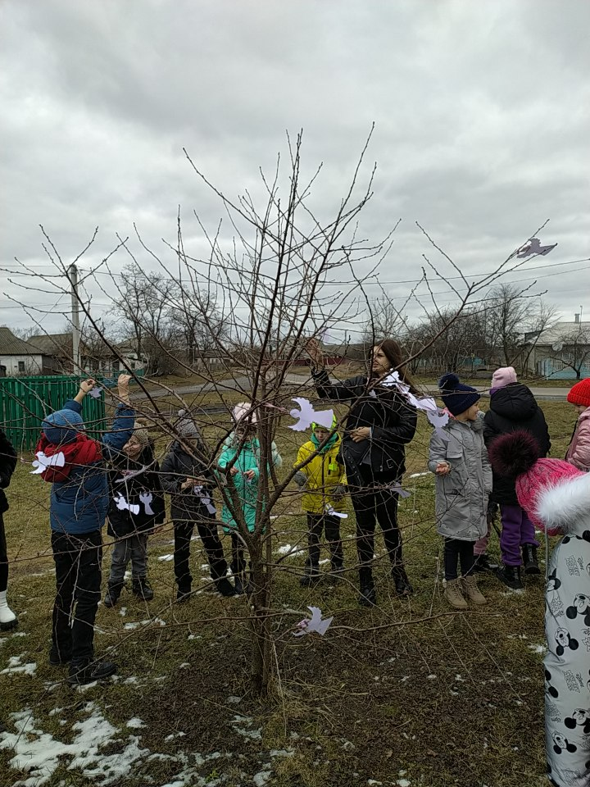
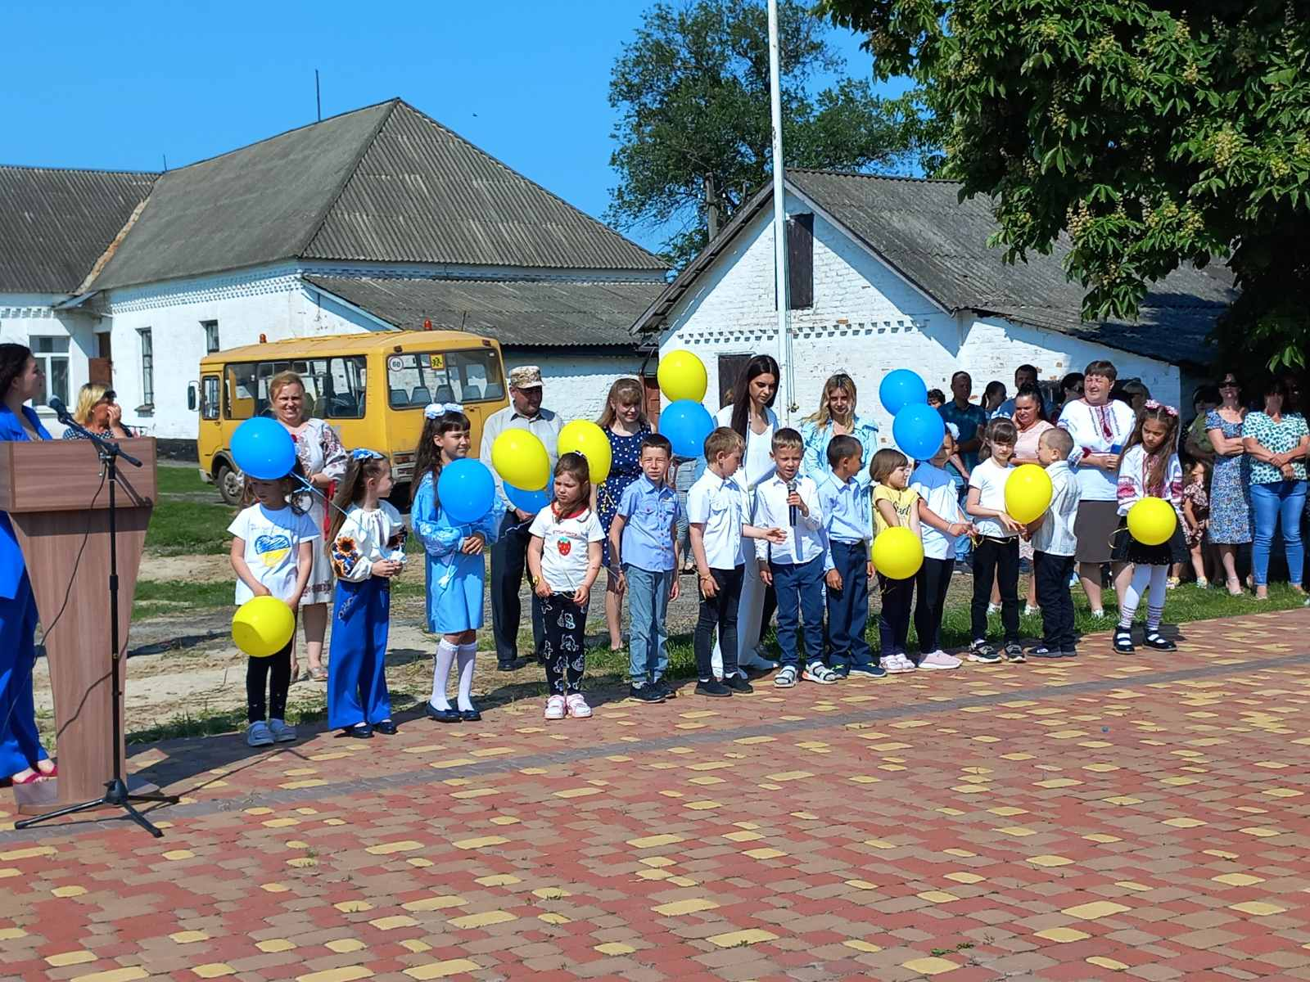
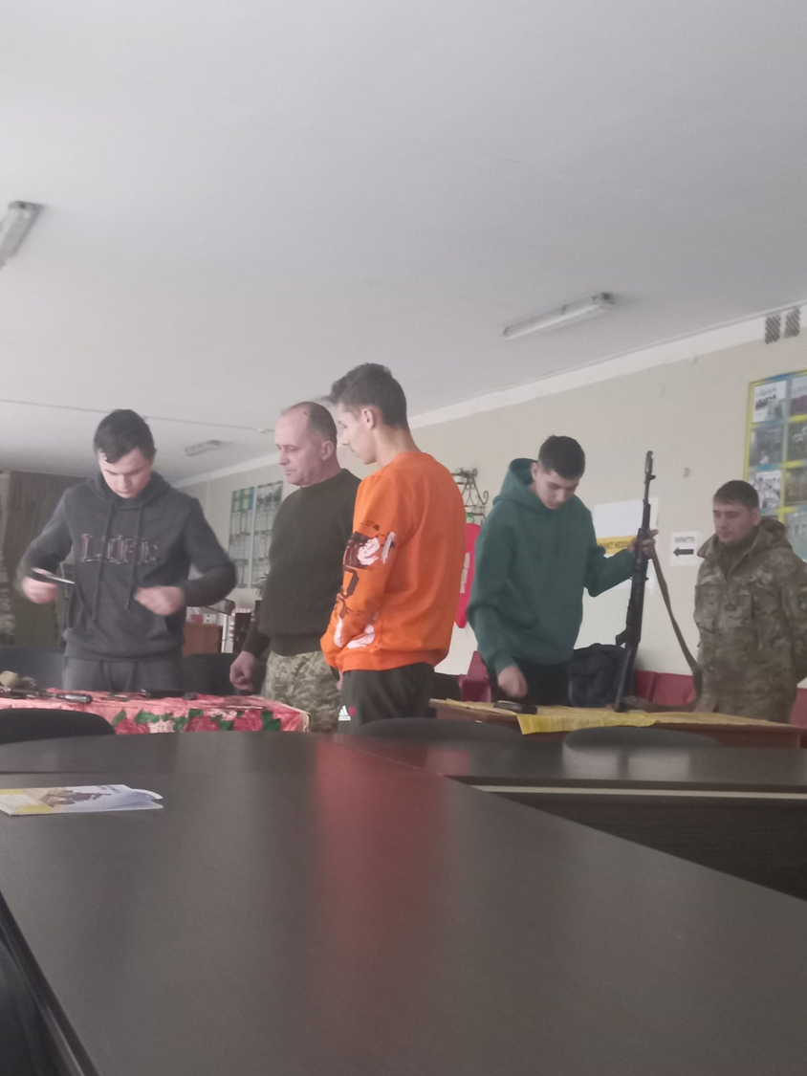
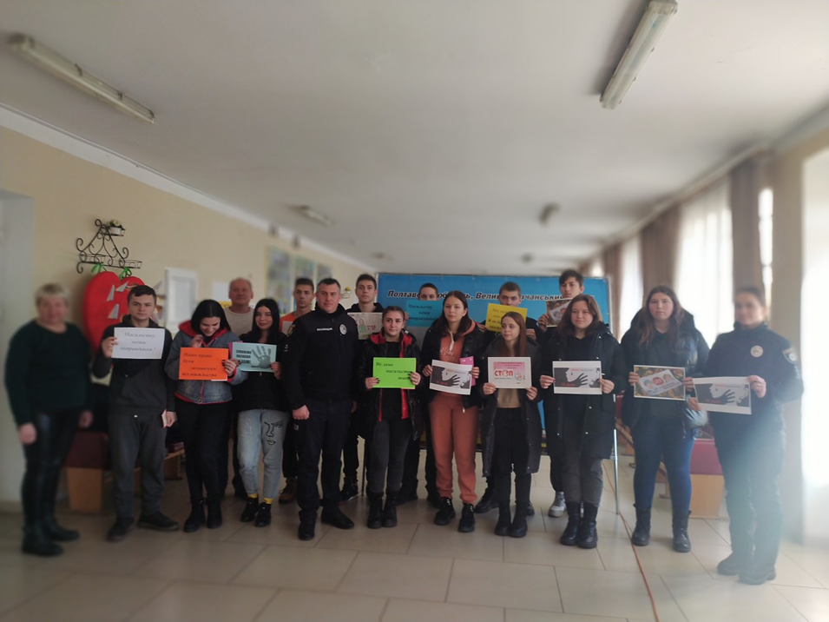
Останній дзвоник у ліцеї
Небесна сотня
Профорієнтаційна робота
Акція «16 днів проти насилля»

Slide 10
Оновлення змісту освіту
Починаючи з 2022/2023 навчального року, здійснюється поетапне впровадження Державного стандарту базової середньої освіти, відповідно учні 5-х класів перейшли на нову модель навчання (адаптаційний цикл). Упровадження Державного стандарту спрямоване на зміни в організації освітнього процесу, які мають забезпечити можливості формування учнями ключових компетентностей і наскрізних умінь, визначених Законом України «Про освіту», та сприяти вихованню ціннісних орієнтирів відповідно до Концепції «Нова українська школа». Основним документом, що забезпечує досягнення учнями визначених відповідним Державним стандартом вимог до обов’язкових результатів навчання учнів є освітня програма закладу.

Slide 11
Освітня програма для учнів 6-9 класів розроблена на виконання Закону України «Про освіту» та постанови Кабінету Міністрів України від 23 листопада 2011 року № 1392 «Про затвердження Державного стандарту базової та повної загальної середньої освіти», на основі Типової освітньої програми закладів загальної середньої освіти ІІ ступеня, затвердженої наказом Міністерства освіти і науки України від 20.04.2018 № 405.
У 6-9 класах розвиток освіти відбувався на основі формування умінь і навичок в інноваційному освітньому середовищі. Важливою вимогою до формування інноваційного навчального закладу є врахування таких інновацій:
▪ застосування нових освітніх методик і технологій;
▪ сучасне програмно-методичне забезпечення;
▪ створення умов для виявлення нахилів і здібностей учнів;
▪ формування досвіду та інтересів у різних сферах пізнавальної діяльності;
▪ інноваційні освітні платформи;
▪ інтерактивні форми та методи навчання;
▪ медіаграмотність;
▪ оцінювання в умовах нового стандарту базової середньої освіти;
▪ застосування засобів мобільного навчання в освітньому процесі (унаочнення, перевірка знань, активізація пізнавальної діяльності, елементи змішаного навчання).

Slide 12
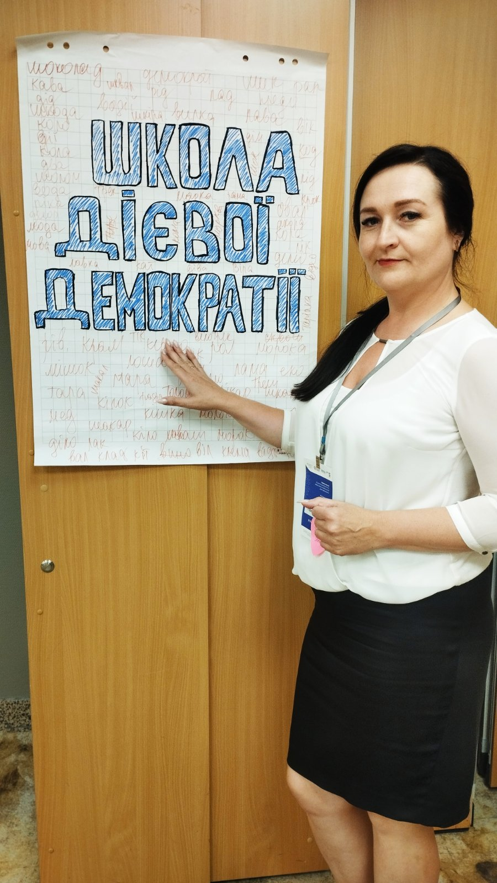
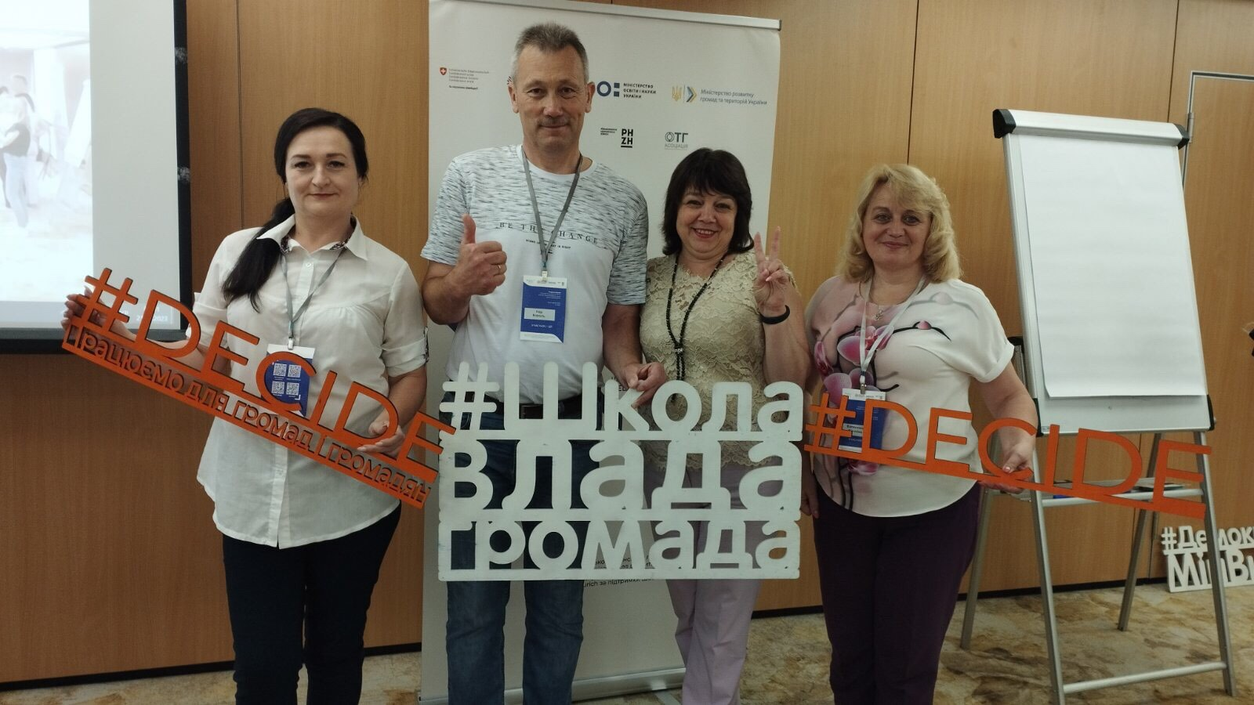
Напрацювання кращих практик розроблення стратегії розвитку закладу освіти та запровадження із використанням методології ШДД

Slide 13
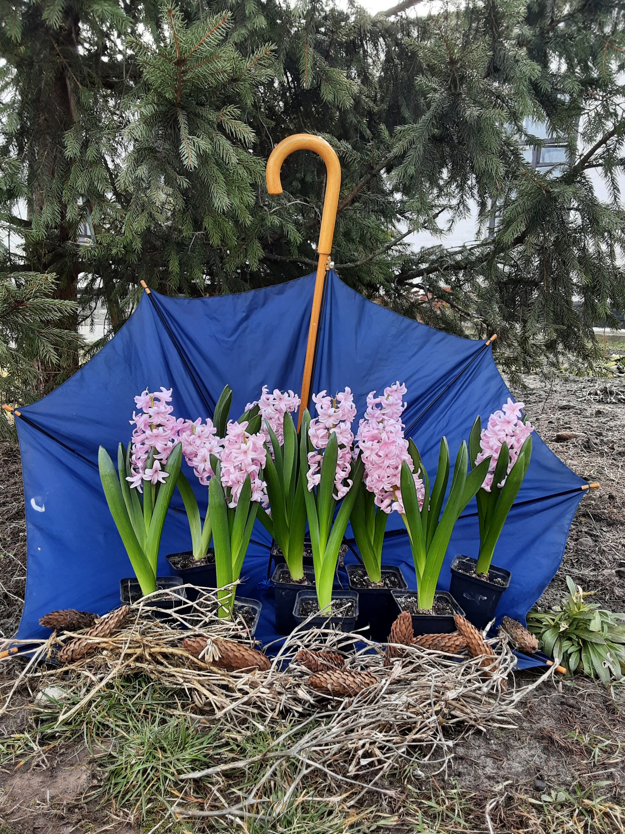
Сучасне освітнє середовище
Дизайн освітнього простору спрямований на розвиток дитини та мотивацію її до навчання. Навчальні приміщення закладу сучасні, теплі, комфортні та відповідають санітарно-гігієнічним вимогам.
Спільнота школи-колегіуму долучилися до благодійного освітнього проєкту "Flowers4School" та отримала до 500 цибулин від квітникових виробників Нідерландів та України. Учні та учителі здійснили посадку тюльпанів, нарцисів, гіацинтів, крокусів, аліумів. Навесні побачили дивовижно красиві клумби

Slide 14
Організація харчування
З 01 вересня 2022р. забезпечено безкоштовним харчуванням з одноразовим режимом такі категорії дітей: дітей-сиріт; дітей, позбавлених батьківського піклування; дітей з особливими освітніми потребами, які навчаються в інклюзивних класах; дітей з числа внутрішньо переміщених осіб та дітей, які мають статус дитини, яка постраждала внаслідок воєнних дій і збройних конфліктів; дітей із сімей, які отримують допомогу відповідно до Закону України «Про державну соціальну допомогу малозабезпеченим сім’ям»; дітей з числа осіб учасників антитерористичної операції на території АТО/ООС та дітей, батьки яких загинули чи беруть участь у здійсненні заходів, необхідних для забезпечення оборони України у зв’язку з військовою агресією російської федерації.
Витрати на харчування 2022 – 62032,69
2023 – 51499,95
разом за навчальний рік – 113532.64

Slide 15
Висловлюю вдячність за співпрацю всім учасникам освітнього процесу:
учителям за творчість, самовдосконалення, бажання професійно зростати;
батькам за активну співпрацю, розуміння і підтримку ініціатив закладу;
учням за бажання вчитися, творити, розвиватися та відстоювати інтереси школи.
Бажаю усім миру, любові, злагоди, благополуччя, віри в себе і Україну!
Хай береже нас Господь!

